Slide 1
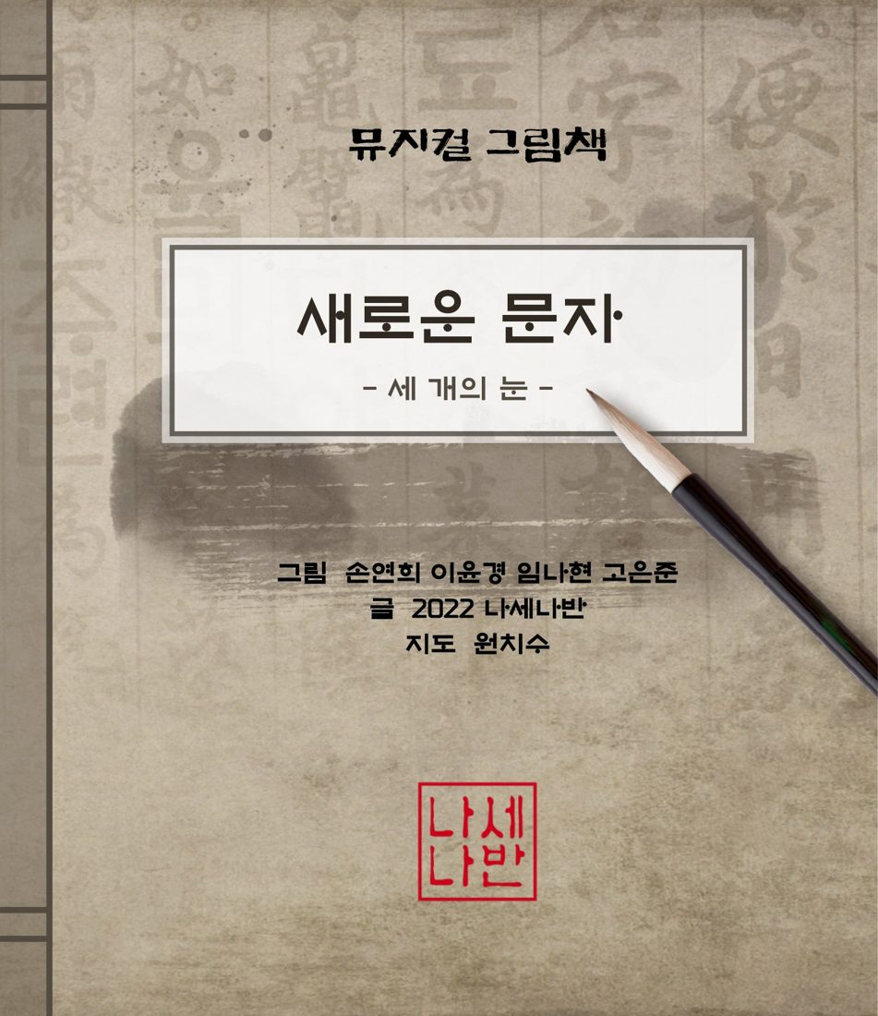
세 개의 눈으로
만나는 한글
한글날 수업
뮤지컬 그림책 〈새로운 문자 : 세 개의 눈〉
한글은 누구를 위해 만들어졌을까요?
Notes:
오늘의 큰 질문을 칠판에 적어 두고 수업 끝에 다시 돌아옵니다.
그림책 〈새로운 문자 : 세 개의 눈〉(2022. 12. 30. 발행): 그림 손연희·이윤경·임나현·고은준, 글 2022 배영초 나세나반, 작곡 김아름, 기획 및 제작 원치수(교육뮤지컬 꿈꾸는 치수쌤). 영상은 역사에 상상을 더한 창작물이므로 기록(사실)과 상상을 구분해 안내합니다.
동그라미·가로 막대·세로 막대 장식은 모음의 바탕인 하늘(ㆍ)·땅(ㅡ)·사람(ㅣ)입니다.

Slide 2
오늘은 이렇게 공부해요
오늘의 순서
0
1
2
3
생각 열기
세 개의 눈
훈민정음
오늘의 한글
영상 보기
세종 · 반대 · 찬성
글자를 만든 원리
세종대왕께 편지
Notes:
80분(2차시) 기준: 1차시 0~1, 2차시 2~3. 40분일 때는 영상 구간 1:36~10:56만 보고 활동지 1·3을 중심으로 운영합니다.

Slide 3
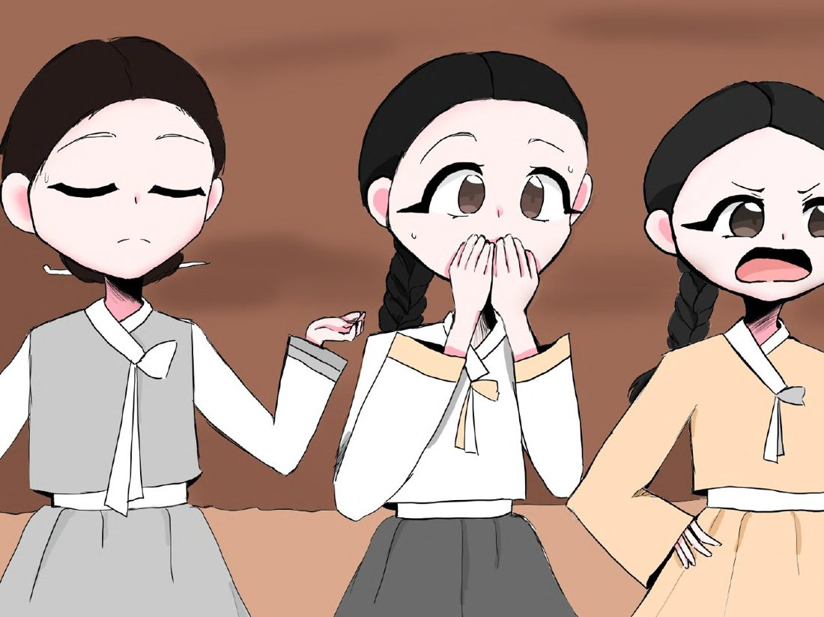
내 뜻을 글로 전할 수 없다면?
0 생각 열기
억울한 일이 생겼어요.
그런데 나는 글을 몰라요.
내 이야기를 다른 사람이
대신 써 주어야 해요.
무엇이 가장 답답할까요?
탐관오리: 글씨를 모르면 말이나 잘 알아들어야지!
Notes:
그림책 1장의 장면입니다. 세금 문서를 읽지 못하는 백성들에게 탐관오리가 "이 문서를 똑똑히 보거라… 글씨를 모르면 말이나 잘 알아들어야지!"라고 말합니다(세금 사건은 창작 장면).
짝과 1분씩 이야기합니다. 글을 모르는 사람의 능력이나 가치를 낮추는 표현은 피합니다. "말"은 있었지만 그 말을 적을 "우리 글자"가 없었다는 점을 짚습니다(말과 문자 구분).

Slide 4
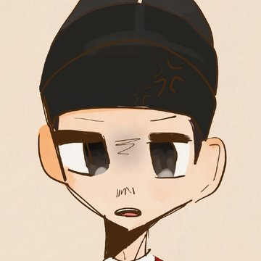
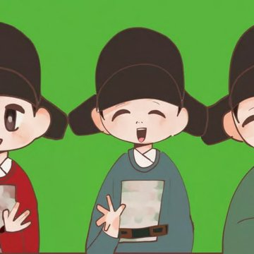
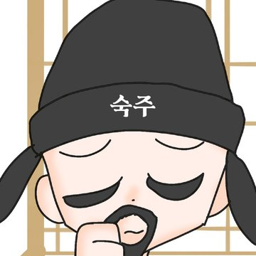
뮤지컬 그림책을 함께 봐요
0 영상 보기
15분 9초 · 제작 교육뮤지컬 꿈꾸는 치수쌤 · 작곡 김아름
세 사람의 눈을 따라가며 한 낱말로 메모해요
1장 세종의 눈
무엇을 바랐을까?
2장 반대의 눈 · 최만리·신석조·김문
▶
무엇을 걱정했을까?
3장 찬성의 눈 · 신숙주·성삼문
무엇을 알리고 싶었을까?
세종과 훈민정음은 실제 역사, 인스타·유튜브·틱톡은 상상이에요.
활동지 1
Notes:
영상 전체 재생: https://www.youtube.com/watch?v=oeGxp_PZBuI
PPT에는 영상 파일이 들어 있지 않으므로 인터넷이 필요합니다. 표지를 눌러도 영상이 열립니다.
그림책은 1장 세종의 눈(인스타그램), 2장 반대의 눈(유튜브), 3장 찬성의 눈(틱톡)으로 나뉩니다. 받아쓰기보다 인물의 마음에 집중하도록 합니다.

Slide 5
세 개의 눈
1
같은 글자를 바라본 서로 다른 마음

Slide 6
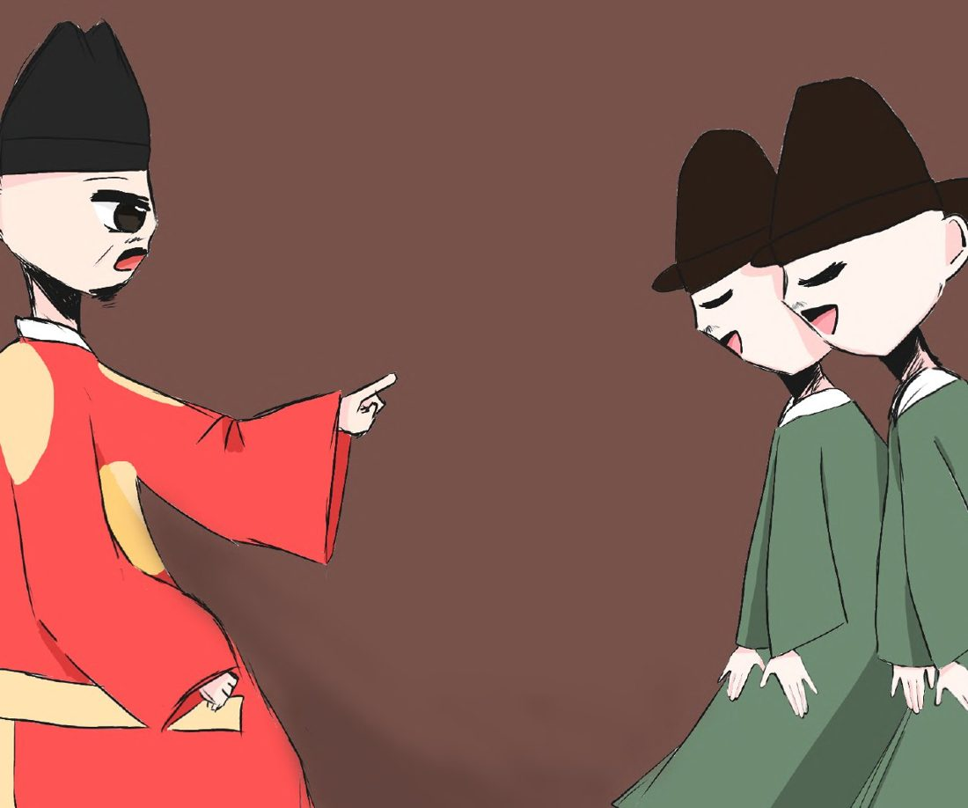
왜 새 글자를 만들었을까?
1 세종의 눈
실제 기록 · 사료 C · 『세종실록』 1446년
而終不得伸其情者多矣
하고 싶은 말이 있어도 끝내 제 뜻을 펴지 못하는 사람이 많다.
작품 속 세종 “누구나 읽고 쓸 수 있는 새로운 글자를 만들었도다.”
그림책 1장 · 세종의 눈
글자를 알면 백성의 생활은 어떻게 달라질까요?
▶ 영상 1:36부터
Notes:
사료 C는 『세종실록』 113권(세종 28년 9월 기사)에 실린 어제(임금이 지은 글)입니다. 원문 발췌 "而終不得伸其情者多矣"는 끝내 자기 뜻을 펴지 못하는 사람이 많다는 뜻입니다. 쉬운 풀이는 수업용 재서술입니다.
그림책 속 세종 대사: "우리나라 말이 중국과 달라서 한자로 서로 통하지 아니하니 백성들이 말하고자 하는 바가 있어도 제 뜻을 펴지 못하는구나. 내 이를 가엾이 생각하여 누구나 읽고 쓸 수 있는 새로운 글자를 만들었도다." — 실제 서문의 뜻을 바탕으로 쓴 대사입니다.
https://sillok.history.go.kr/id/kda_12809029_004

Slide 7
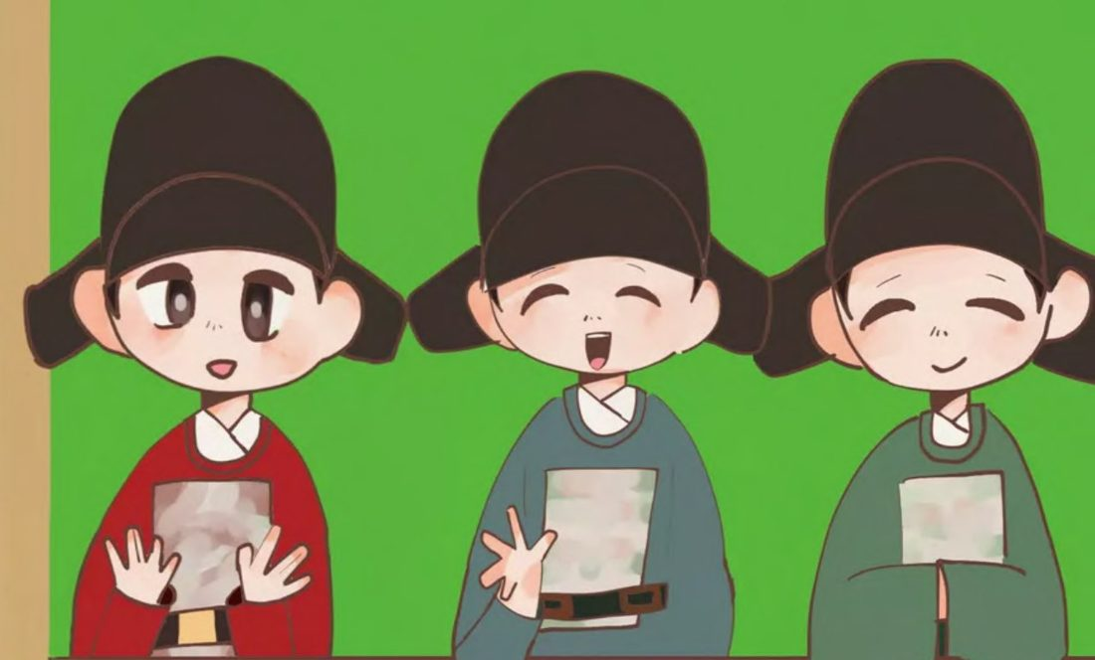
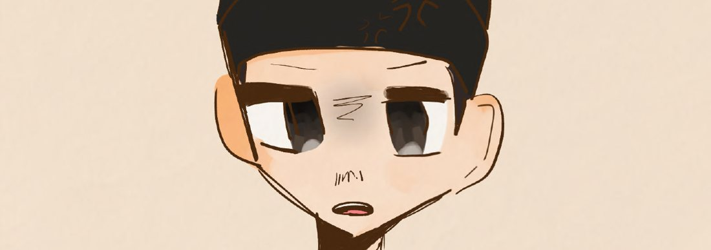
왜 반대했을까?
1 반대의 눈
1444년 반대 상소 · 최만리·신석조·김문 등
세종의 대답
중국이 알면 비난할까 걱정돼요
한자 공부와 학문이 약해질까 걱정돼요
“이두도 백성을 편안하게 하려고 만든 것이다. 이두를 만든 설총은 옳고, 나는 그르다고 생각하는가?”
두 주장은 각각 무엇을 중요하게 생각했나요? 사료 B
▶ 영상 5:02부터
Notes:
사료 B: 『세종실록』 103권, 세종 26년 2월 20일(음력). 최만리·신석조·김문 등 일부 신하들이 올린 상소이며 집현전 전체가 반대한 것은 아닙니다. 실제 상소에는 더 많은 논점이 있으나 두 가지로 줄였습니다.
세종의 대답은 그림책 2장의 대사입니다. 실록의 세종 답변도 이두와 새 글자 모두 백성을 편하게 하려는 것이라는 취지이며, 설총은 옳고 임금은 그르다는 것이냐고 되묻습니다(원문은 반문 형식, 정확한 국역은 링크에서 확인).
반대한 사람을 "나쁜 사람"으로 단순화하지 않고, 각 주장의 근거가 무엇인지와 그 주장대로 되면 누가 불편을 겪는지(예: 글을 모르는 백성)를 묻습니다.
https://sillok.history.go.kr/id/kda_12602020_001

Slide 8
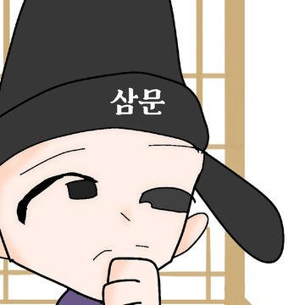
새 글자를 널리 알리려면?
1 찬성의 눈
실제 기록
신숙주·성삼문은 『훈민정음』 해례본을 함께 지은 집현전 학자예요.
사료 D
영상 속 상상
한글은 편지·생활 기록·책에 쓰이며 오랜 시간에 걸쳐 퍼졌어요. 사료 E
백성들이 똑같은 챌린지에 지겨워하자, 신숙주와 성삼문은 서당 아이들과 새 영상을 만들기로 해요.
여러분이라면 한글의 어떤 점을 알리겠어요?
▶ 영상 8:45부터
Notes:
그림책 3장: 똑같은 챌린지 영상이 반복되자 백성들이 지겨워합니다. 신숙주와 성삼문이 이를 걱정하다가, 서당 아이들과 함께 새 글자의 다양한 좋은 점을 담은 도전 영상을 만들기로 합니다. 챌린지와 틱톡은 창작 설정이며 실제 보급 과정이 아닙니다.
실제로 신숙주·성삼문은 정인지, 최항, 박팽년, 강희안, 이개, 이선로와 함께 해례본을 지은 집현전 학자입니다(사료 D 관련).
새 글자가 생겼다고 모든 백성이 곧바로 읽고 쓰게 된 것은 아닙니다. 사료 E: 국립한글박물관 상설 전시 해설.

Slide 9
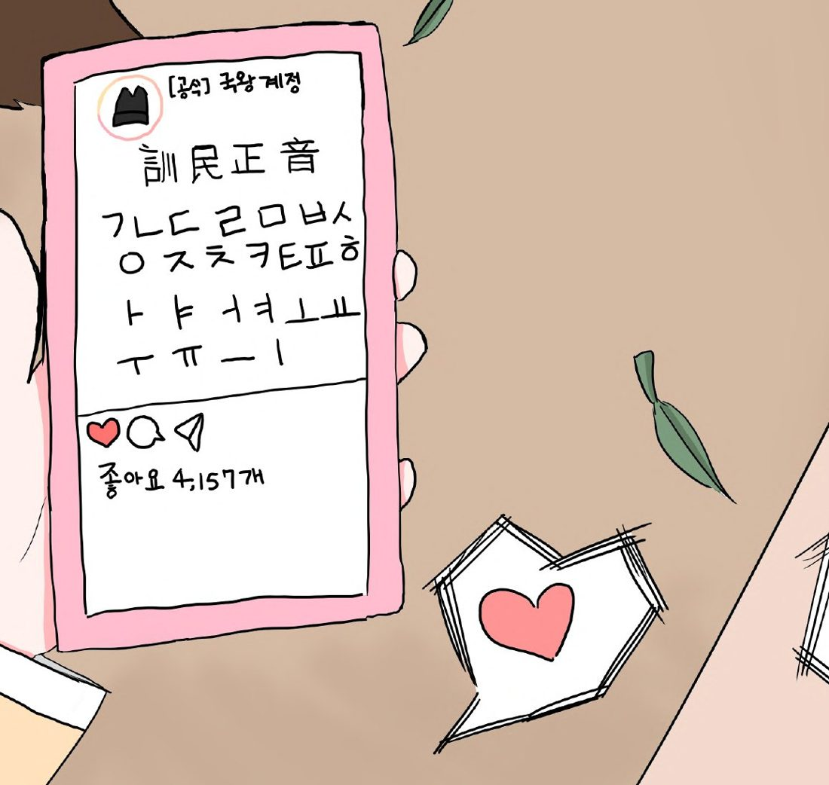
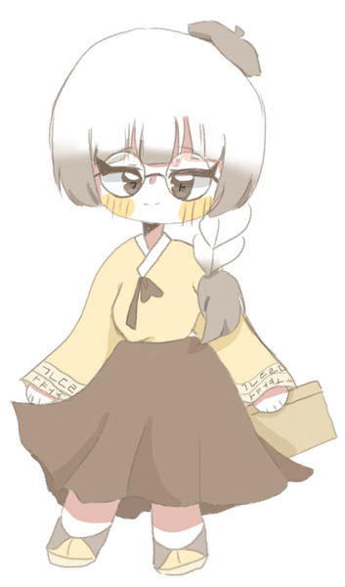
훈민정음
2
訓民正音 · 백성을 가르치는 바른 소리
그림책 속 훈민정음 캐릭터 ‘혜민’

Slide 10
글자 이름이자 책 이름
2 훈민정음
글자
훈민정음
책
『훈민정음』 해례본
1443년, 세종이 직접 만든 새 문자 28자
1446년, 글자를 만든 목적·원리·쓰는 법과 예를 설명한 책
사료 A
사료 D
글자를 만든 다음, 설명하는 책은 왜 필요했을까요?
Notes:
사료 A: 『세종실록』 102권, 세종 25년 12월 기사. 본문은 "是月, 上親制諺文二十八字"(이달에 임금이 직접 언문 28자를 만들었다). DB 편목 날짜(12월 30일)를 정확한 창제일로 단정하지 않습니다.
사료 D: 국가유산청 국가유산포털의 훈민정음 해례본 해설. 세종의 문자 창제와 학자들의 해설·용례 편찬을 구분합니다.
https://sillok.history.go.kr/id/kda_12512030_002

Slide 11
소리를 합쳐 글자를 만들어요
2 훈민정음
ㅎ
+
ㅏ
+
ㄴ
=
한
28
첫소리
가운뎃소리
끝소리
처음 만든 글자
ㄱ
+
ㅡ
+
ㄹ
=
글
초성 17자 + 중성 11자
오늘날은 24자를 써요
첫소리
가운뎃소리
끝소리
내 이름 첫 글자도 나누어 볼까요? — 사료 A
Notes:
사료 A(1443년 기사)에 초성·중성·종성으로 나누고 이를 합한 뒤에야 글자를 이룬다는 설명이 있습니다. 28자는 초성 17자와 중성 11자이며, 오늘날 쓰지 않는 4자(ㆍ, ㅿ, ㆁ, ㆆ)를 빼면 24자입니다.
활동: 자기 이름 첫 글자를 첫소리·가운뎃소리·끝소리로 나눠 말해 봅니다.

Slide 12
글자 모양에 숨은 비밀
2 훈민정음
자음은 소리 낼 때의 입·혀·목 모양을 본떴어요
ㄱ
ㄴ
ㅁ
ㅅ
ㅇ
혀뿌리가 목구멍을 막는 모양
혀끝이 윗잇몸에 닿는 모양
입 모양
이 모양
목구멍 모양
모음은 하늘 · 땅 · 사람을 본떴어요
소리 내며 혀 위치를 느껴 봐요!
획을 더하면 ㄱ→ㅋ, ㄴ→ㄷ→ㅌ
ㆍ
하늘
ㅡ
땅
ㅣ
사람
Notes:
『훈민정음』 해례본 제자해의 설명입니다(사료 D 관련). 초성 기본자 ㄱ·ㄴ·ㅁ·ㅅ·ㅇ은 발음 기관을 본떴고, 소리가 세지면 획을 더했습니다. 중성 기본자 ㆍ·ㅡ·ㅣ는 하늘·땅·사람을 본떴고 이를 합해 다른 모음을 만들었습니다.
표지의 동그라미·가로 막대·세로 막대 장식이 바로 이 하늘·땅·사람입니다.

Slide 13
기록으로 보는 한글의 시간
2 훈민정음
1443
1444
1446
새 문자 28자를
만들어요
반대 상소와
세종의 대답
해례본 완성 ·
반포
사료 A
사료 B
사료 C · D
한글날 10월 9일은 해례본에 적힌 날짜(음력 9월 상순)를 오늘의 달력으로 바꾼 날이에요.
Notes:
실록 날짜는 음력입니다. 1443년 기사는 "이달에"라고만 적어 정확한 창제일을 알 수 없습니다. 1446년 9월 기사의 DB 편목 날짜(9월 29일)도 정확한 반포일로 단정하지 않습니다.
한글날은 해례본 정인지 서문의 "정통 11년 9월 상순"을 양력으로 환산한 10월 9일입니다.
영상의 장면 순서와 실제 역사 순서가 같은지 물어봅니다.

Slide 14
기록일까, 상상일까?
2 훈민정음
1
2
3
세종은 새 문자 28자를 만들었다.
반대하는 신하들은 상소를 유튜브 생방송으로 올렸다.
서당 아이들의 챌린지로 한글이 퍼졌다.
사실 · 상상 · 섞였어요
사실 · 상상 · 섞였어요
사실 · 상상 · 섞였어요
섞인 문장은 나누어 말해요. 근거는 사료 A~E에서 찾아요.
활동지 2
Notes:
답 방향: ① 사실(A). ② 상소는 사실(B), 유튜브 생방송은 상상. ③ 한글이 퍼진 것은 사실(E), 챌린지라는 방법은 상상.
문장 전체를 하나로 분류하기보다 부분을 나누어 보게 합니다.

Slide 15
오늘의 한글
3
내 생활 속에서 한글이 하는 일

Slide 16
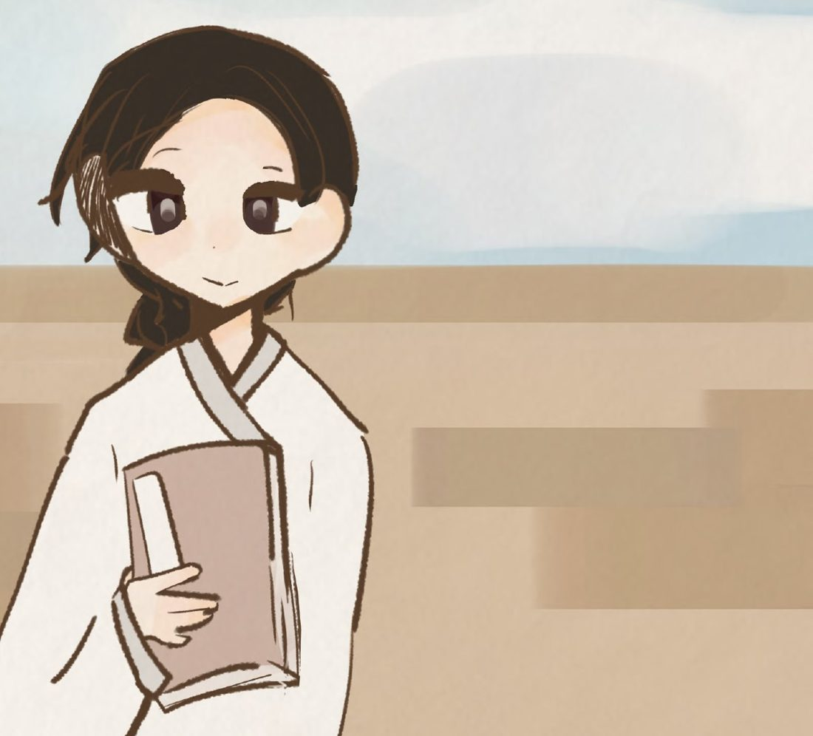
세종대왕께 편지를 써요
3 오늘의 한글
1
한글이 도움이 된 순간 떠올리기
세종대왕님께
한
글
2
세종대왕께 3~4문장 편지 쓰기
저는 한글로 …
3
짝과 바꿔 읽고 한 줄 응원
그림책의 마지막 질문
“당신은 무엇을 기록하며 어떻게 공유하고 있습니까?”
○○○ 드림
활동지 3
Notes:
한글을 칭찬하는 낱말을 나열하기보다 자신의 구체적인 경험(읽기, 쓰기, 마음 전하기)을 쓰게 합니다. 맞춤법만으로 평가하지 않고, 경험이 드러나는지와 읽는 사람을 생각했는지 살핍니다.
그림책 마지막 쪽의 질문 "당신은 무엇을 기록하며 어떻게 공유하고 있습니까?"로 편지 쓰기를 열 수 있습니다.

Slide 17
함께 불러요 〈우리모두歌〉
3 함께 불러요
다함께
한자만 있을 땐 읽고쓰기 힘들어
훈민정음 탄생해 읽고 쓰고 다하지
전하의 뜻으로 백성들은 행복해
우리는 기록해 이 순간을 담았지
▶ MR 듣기
노랫말 2022 배영초 나세나반 · 원곡 〈우리모두歌〉 · 그림책 네 번째 노래
Notes:
그림책 네 번째 노래 〈우리모두歌〉의 다함께 부분입니다. MR: https://youtu.be/iPQRrCtnZSs?t=234 (그림책 QR 링크, 3:54부터).
2절(다함께): 그려(적어) 남겨(담아) 글을 쓰고 그림을 그려 기록해 / 시간을 넘어도 사람들은 똑같아 / 나만의 눈으로 이 순간을 담아봐.
오른쪽 캐릭터는 그림책의 훈민정음 모티브 캐릭터 ‘혜민’(디자이너 이윤경)입니다.
교실 수업용 자료이며, 원곡이 있는 개사곡이므로 외부 공개·배포 시에는 저작권을 확인합니다.

Slide 18
나는 한글로
○○○을 하고 싶다
마무리
왜냐하면 …… 수업 전과 달라진 생각 한 가지를 나눠요.
한글은 누구를 위해 만들어졌을까요?
Notes:
배움 출구표로 활용합니다. 첫 슬라이드의 큰 질문에 다시 답해 봅니다. 모범 답을 강요하지 않고 이유를 듣습니다.

Slide 19
기록으로 다시 확인하기
자료 출처
A
『세종실록』 102권 · 1443년 창제 기록
국사편찬위원회
B
『세종실록』 103권 · 1444년 반대 상소
국사편찬위원회
C
『세종실록』 113권 · 1446년 어제·서문
국사편찬위원회
D
『훈민정음』 해례본 해설
국가유산청 국가유산포털
E
상설 전시 「훈민정음, 천년의 문자 계획」
국립한글박물관
쉬운 풀이는 수업용 재서술이에요. 원문과 해설은 수업 사이트 ‘기록으로 확인’에서 열 수 있어요. 실록 날짜는 음력입니다.
그림책·영상 〈새로운 문자 : 세 개의 눈〉 — 그림 손연희·이윤경·임나현·고은준 · 작곡 김아름 · 제작 교육뮤지컬 꿈꾸는 치수쌤
Notes:
A https://sillok.history.go.kr/id/kda_12512030_002
B https://sillok.history.go.kr/id/kda_12602020_001
C https://sillok.history.go.kr/id/kda_12809029_004
D https://www.heritage.go.kr/heri/html/HtmlPage.do?pageNo=1_1_2_0&pg=%2Funesco%2FMemHeritage%2FMemHeritage_01.jsp
E https://www.hangeul.go.kr/exhi/dailyExhibition.do?curr_menu_cd=0102010000
사료 제공: 국사편찬위원회 · 국역: 세종대왕기념사업회. 자료 확인 2026-10-07.

